Slide 1

课程网址：http://estudy.nbu.edu.cn/sc8/c/81325776
课程代码：091A30A04 开课教师：战洪飞
投影变换
掌握换面法的基本原理和换面法作图的投影变换规律。
掌握用换面法求线段实长、平面图形实形及其对投影面的倾角基本作图方法。
掌握用换面法解决一般空间几何元素间的定位和度量问题。

Slide 2
前言
图解问题的难易程度不仅取决于问题本身的复杂程度，而且在很大程度上，还取决于几何元素与投影面的相对位置。
当直线或平面相对于投影面处于特殊位置（平行或垂直）时，它们的投影反映线段的实长、平面的实形及其与投影面的倾角，当它们处于垂直位置时，其中有一投影具有积聚性。
当直线或平面和投影面处于一般位置时，则它们的投影就不具备上述的特性。
投影变换就是将直线或平面从一般位置变换为与投影面平行或垂直的位置，以简便地解决它们的定位和度量问题。

Slide 3
一般点线面与特殊点线面对比图
c′
b′
c′
c′
a′
b′
d′
a′
a′
a′
d′
b′
b′
d
b
a
c
a
a
b
d
a
b
b
c
c
c′
c′
c′
b′
a′
d′
a′
b′
b′
a′
b′
a′
d′
d
c
b
a
b
a
d
a
c
b
a
b
c
两点之间距离
三角形实形
两平面夹角
直线与平面的交点

Slide 4

换面法
一、换面法的基本概念
二、新投影面的选择原则
三、点的投影变换规律
四、六个基本问题

Slide 5
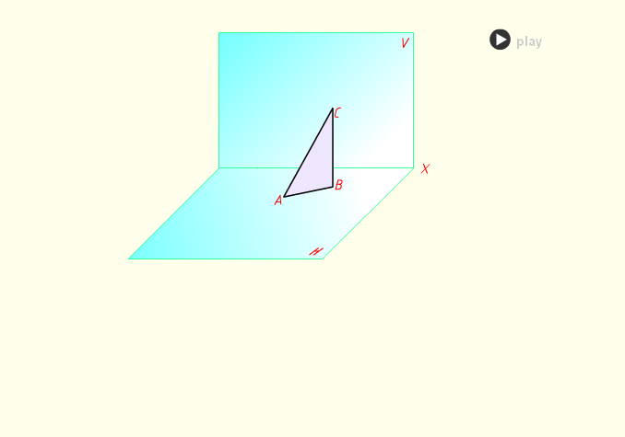
一.换面法的基本概念
V/H 体系变为V1/H 体系
换面法—空间几何元素的位置保持不动，用新的投影面来代替旧的投影面，使对新投影面的相对位置变成有利解题的位置，然后找出其在新投影面上的投影。

Slide 6
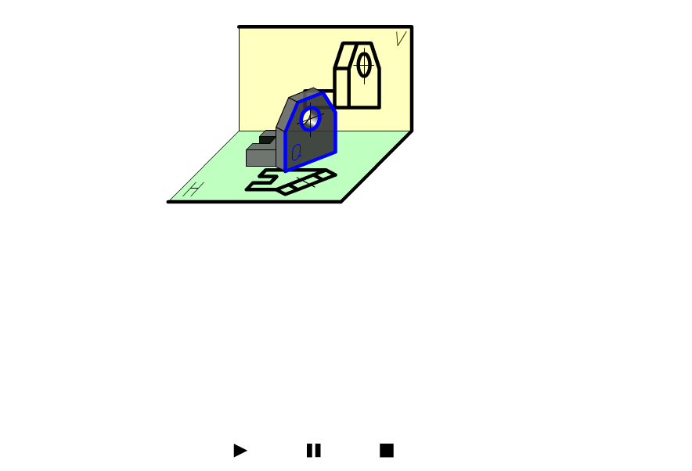
二.新投影面的选择原则

Slide 7
三、点的投影变换规律
1、点的一次变换
2、点的投影变换规律
3、点的两次变换

Slide 8
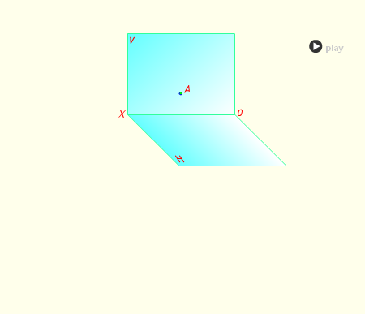
1、点的一次变换
(点在V/H1体系中的投影)
a′
V
X
H
a
a₁′
V₁
H
X₁
2、点的投影变换规律
点的新投影和不变投影的连线，必垂直于新投影轴。
点的新投影到新投影轴的距离等于点的旧投影到旧投影轴的距离。

Slide 9
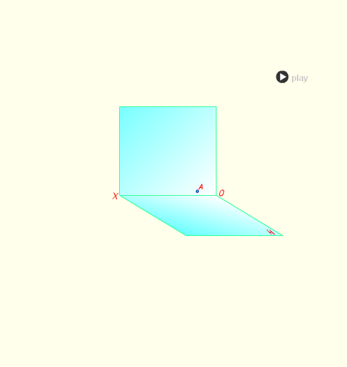
1、点的一次变换
a₁
(在V/H1体系中的投影)
X1
H1
V
a′
V
X
H
a

Slide 10
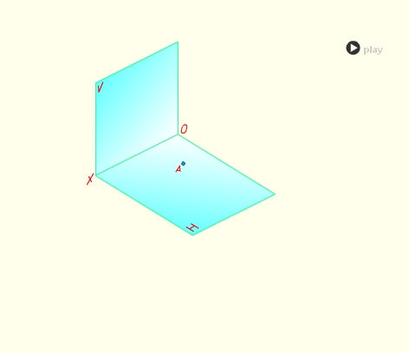
3、点的两次变换
a′
V
X
H
X₂
a
V₁
H2
a₂
V₁
H
X₁
a₁′

Slide 11
四、六个基本问题
（一）、把一般位置直线变为投影面平行线
（二）、把投影面平行线变为投影面垂直线
（三）、把一般位置直线变为投影面垂直线
（四）、把一般位置平面变为投影面垂直面
（五）、把投影面垂直面变为投影面平行面
（六）、把一般位置平面变为投影面平行面

Slide 12
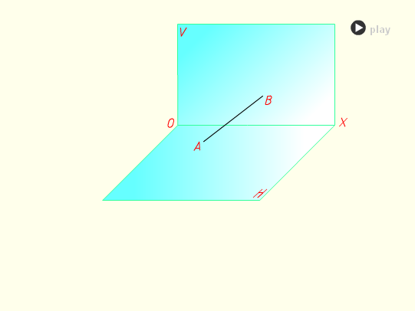
（一）、把一般位置直线变为投影面平行线
b′
a′
b₁′
V
X
α
H
b
a₁′
V₁
H
X₁
a

Slide 13
例题1、把一般位置直线变为H1投影面平行线
X
a′
V
H₁
a₁
b′
V
β
X
H
b₁
a
b

Slide 14
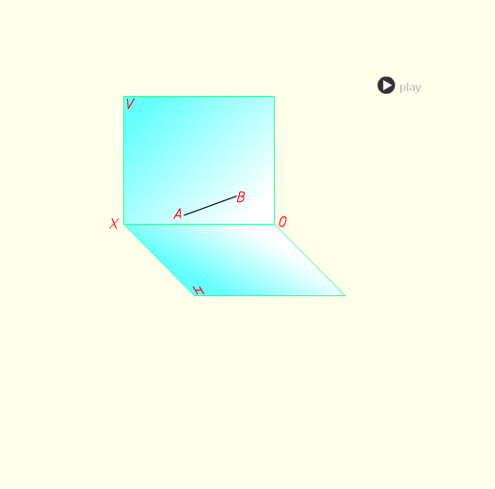
（二）、把投影面平行线变为投影面垂直线
X₁
H₁
V
a₁
b′
a′
V
X
H
a
b

Slide 15
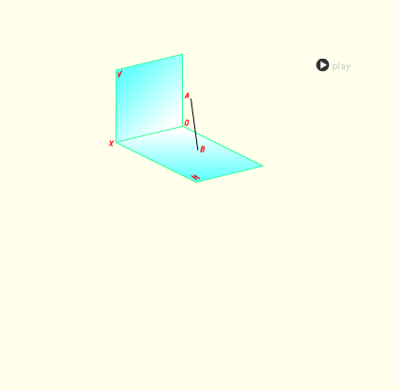
（三）、把一般位置直线变为投影面垂直线
b′
a′
V
X
H
b
X
a
H₁
a₂ b₂
V₁
H
b₁′
X
V₁
a₁′

Slide 16
思考题1 如何求点C到直线AB的距离？
b′
b′
a′
a′
c′
c′
V
X
X
H
b
所求距离
b
c₂
c
C
X
a
H₁
a₂（b₂）
V₁
a
C₁′
H
V₁
b₁′
X
a₁′

Slide 17
思考题2：如何求两直线AB与CD间的距离？
b′
提示
b′
a′
a′
d′
V
c′
X
H
V
b
X
d
X
b
a
H₁
a₂ b₂
V₁
c
H
a
V₁
b₁′
X
a₁′

Slide 18
例题2、求两直线AB与CD的公垂线 。
b′
d′
1′
a′
2′
c′
V
X
H
b
H₂
1
X₂
d
H₂
V₁
c₂
a
c
2
2₂
1₂
d₂
a₂b₂
c₁′
2₁′
d₁′
H
V₁
b₁′
X₁
1₁′
a₁′

Slide 19
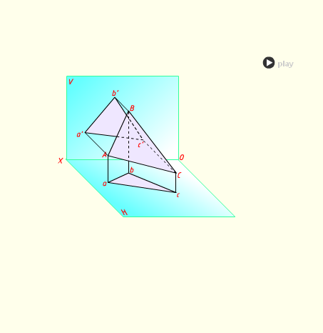
（四）、把一般位置平面变为投影面垂直面
X₁
V
H₁
b₁
b′
β
a₁
d₁
d′
c1
a′
c′
V
X
H
b
d
a
c

Slide 20
例题3、求点S到平面ABC的距离
X₁
H₁
V
b₁
b′
a₁
d₁
k₁
d′
c₁
a′
c′
s₁
s'
b
s
d
a
c

Slide 21
例题4、已知E到平面ABC的距离为N，求E点的正面投影e′。
X₁
H₁
V
b₁
b′
k₁
a₁
d₁
c₁
k′
d′
e₁
n
a′
c′
e′
e
b
a
k
d
n
c

Slide 22
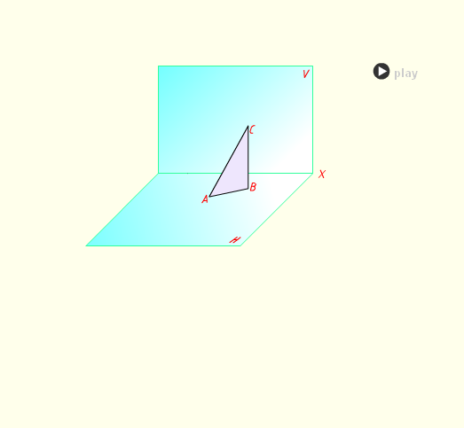
（五）、把投影面垂直面变为投影面平行面
c′
a′
c₁′
b₁′
b′
X
a₁′
bc
X1
a

Slide 23
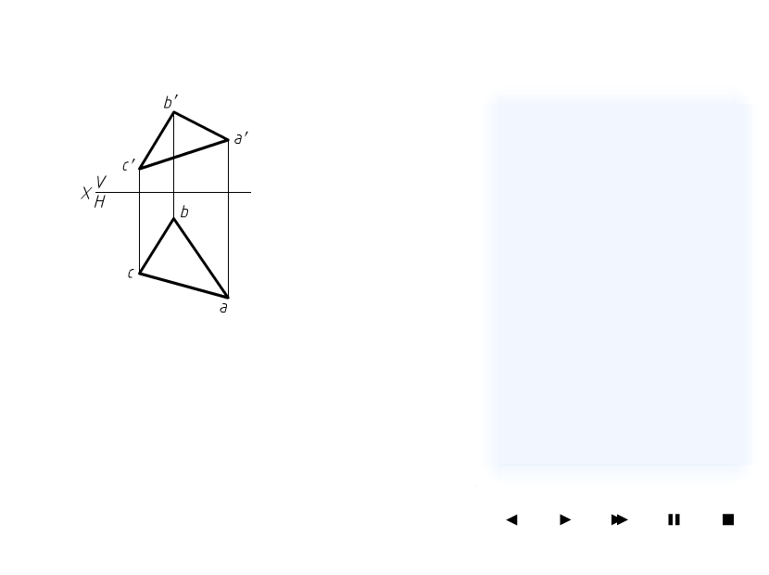
（六）、把一般位置平面变为投影面平行面

Slide 24
注意坐标平面标注名称的规则
a₂′
b₂′
X₁
V
H₁
d₂
b₁
c₂′
b′
a₁
d₁
V₂
d′
H₁
c₁
X₂
a′
c′
V
X
H
b
d
a
c

Slide 25
例题5 已知点E在平面ABC上，距离A、B为15，求E点的投影。
a₂′
15
e₂′
b₂′
15
X₁
V
H₁
d₂
b₁
c₂′
e₁
b′
a₁
d₁
V₂
e′
c₁
H₁
d′
X₂
a′
c′
V
X
H
b
e
d
a
c

Slide 26
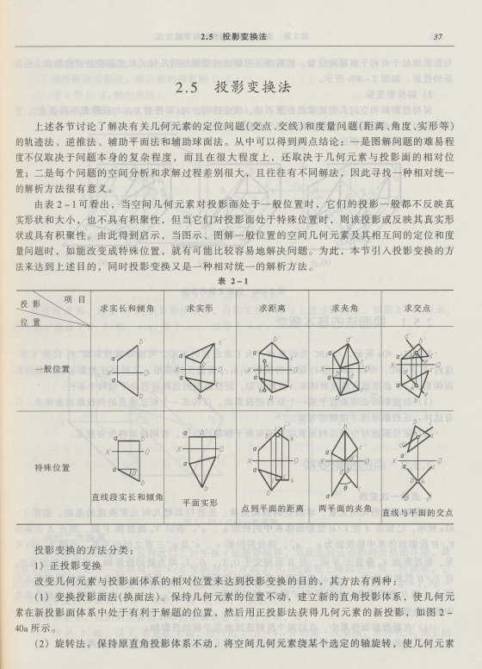
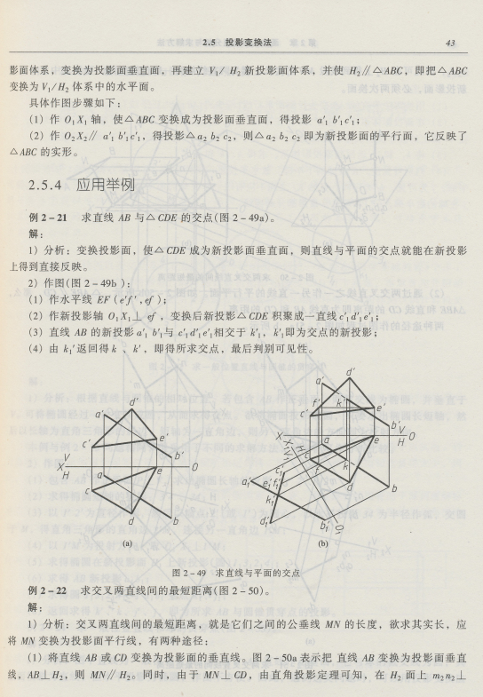
课程网址：http://estudy.nbu.edu.cn/sc8/c/81325776
教材

Slide 27
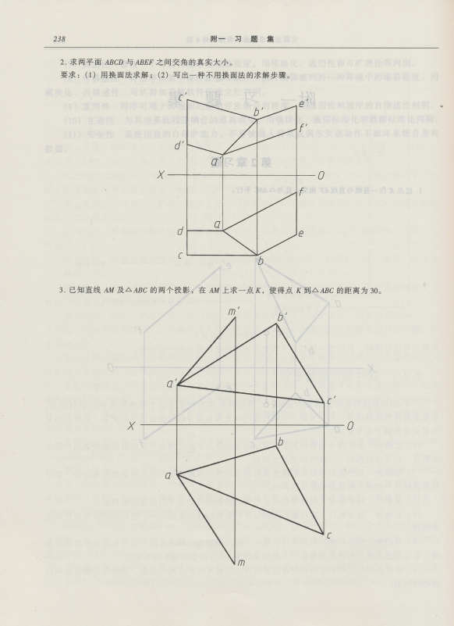
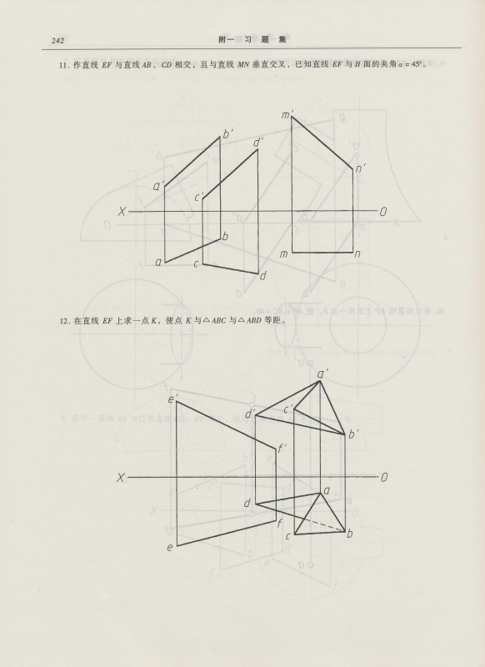
课程网址： http://estudy.nbu.edu.cn/sc8/c/81325776
作业（P238-2，P242-12）



Slide 28
作业
课程网址：http://estudy.nbu.edu.cn/sc8/c/81325776
课程代码：091A30A04 开课教师：战洪飞

